Slide 1


B04 “死조”
이경현 , 노동균 , 김강현 , 박민혁 , 김민석

Slide 2
게임 기획
컨셉
벽돌 깨기
기능 구현

Slide 3
와이어 프레임
메인 씬
레벨 선택 씬
게임 플레이 씬
로딩 씬

Slide 4
역할 분담
이 경 현
- 게임 플레이 화면
- 기본 게임 플레이 구성
노 동 균
- ScriptableObject설계
- 시스템 설계
김 강 현
- 레벨 선택 씬
- 레벨 선택 UI
박 민 혁
- 게임 아이템 구현
- 게임 레벨 디자인
김 민 석
- 시작 화면 씬 UI
- 로딩 씬 UI

Slide 5
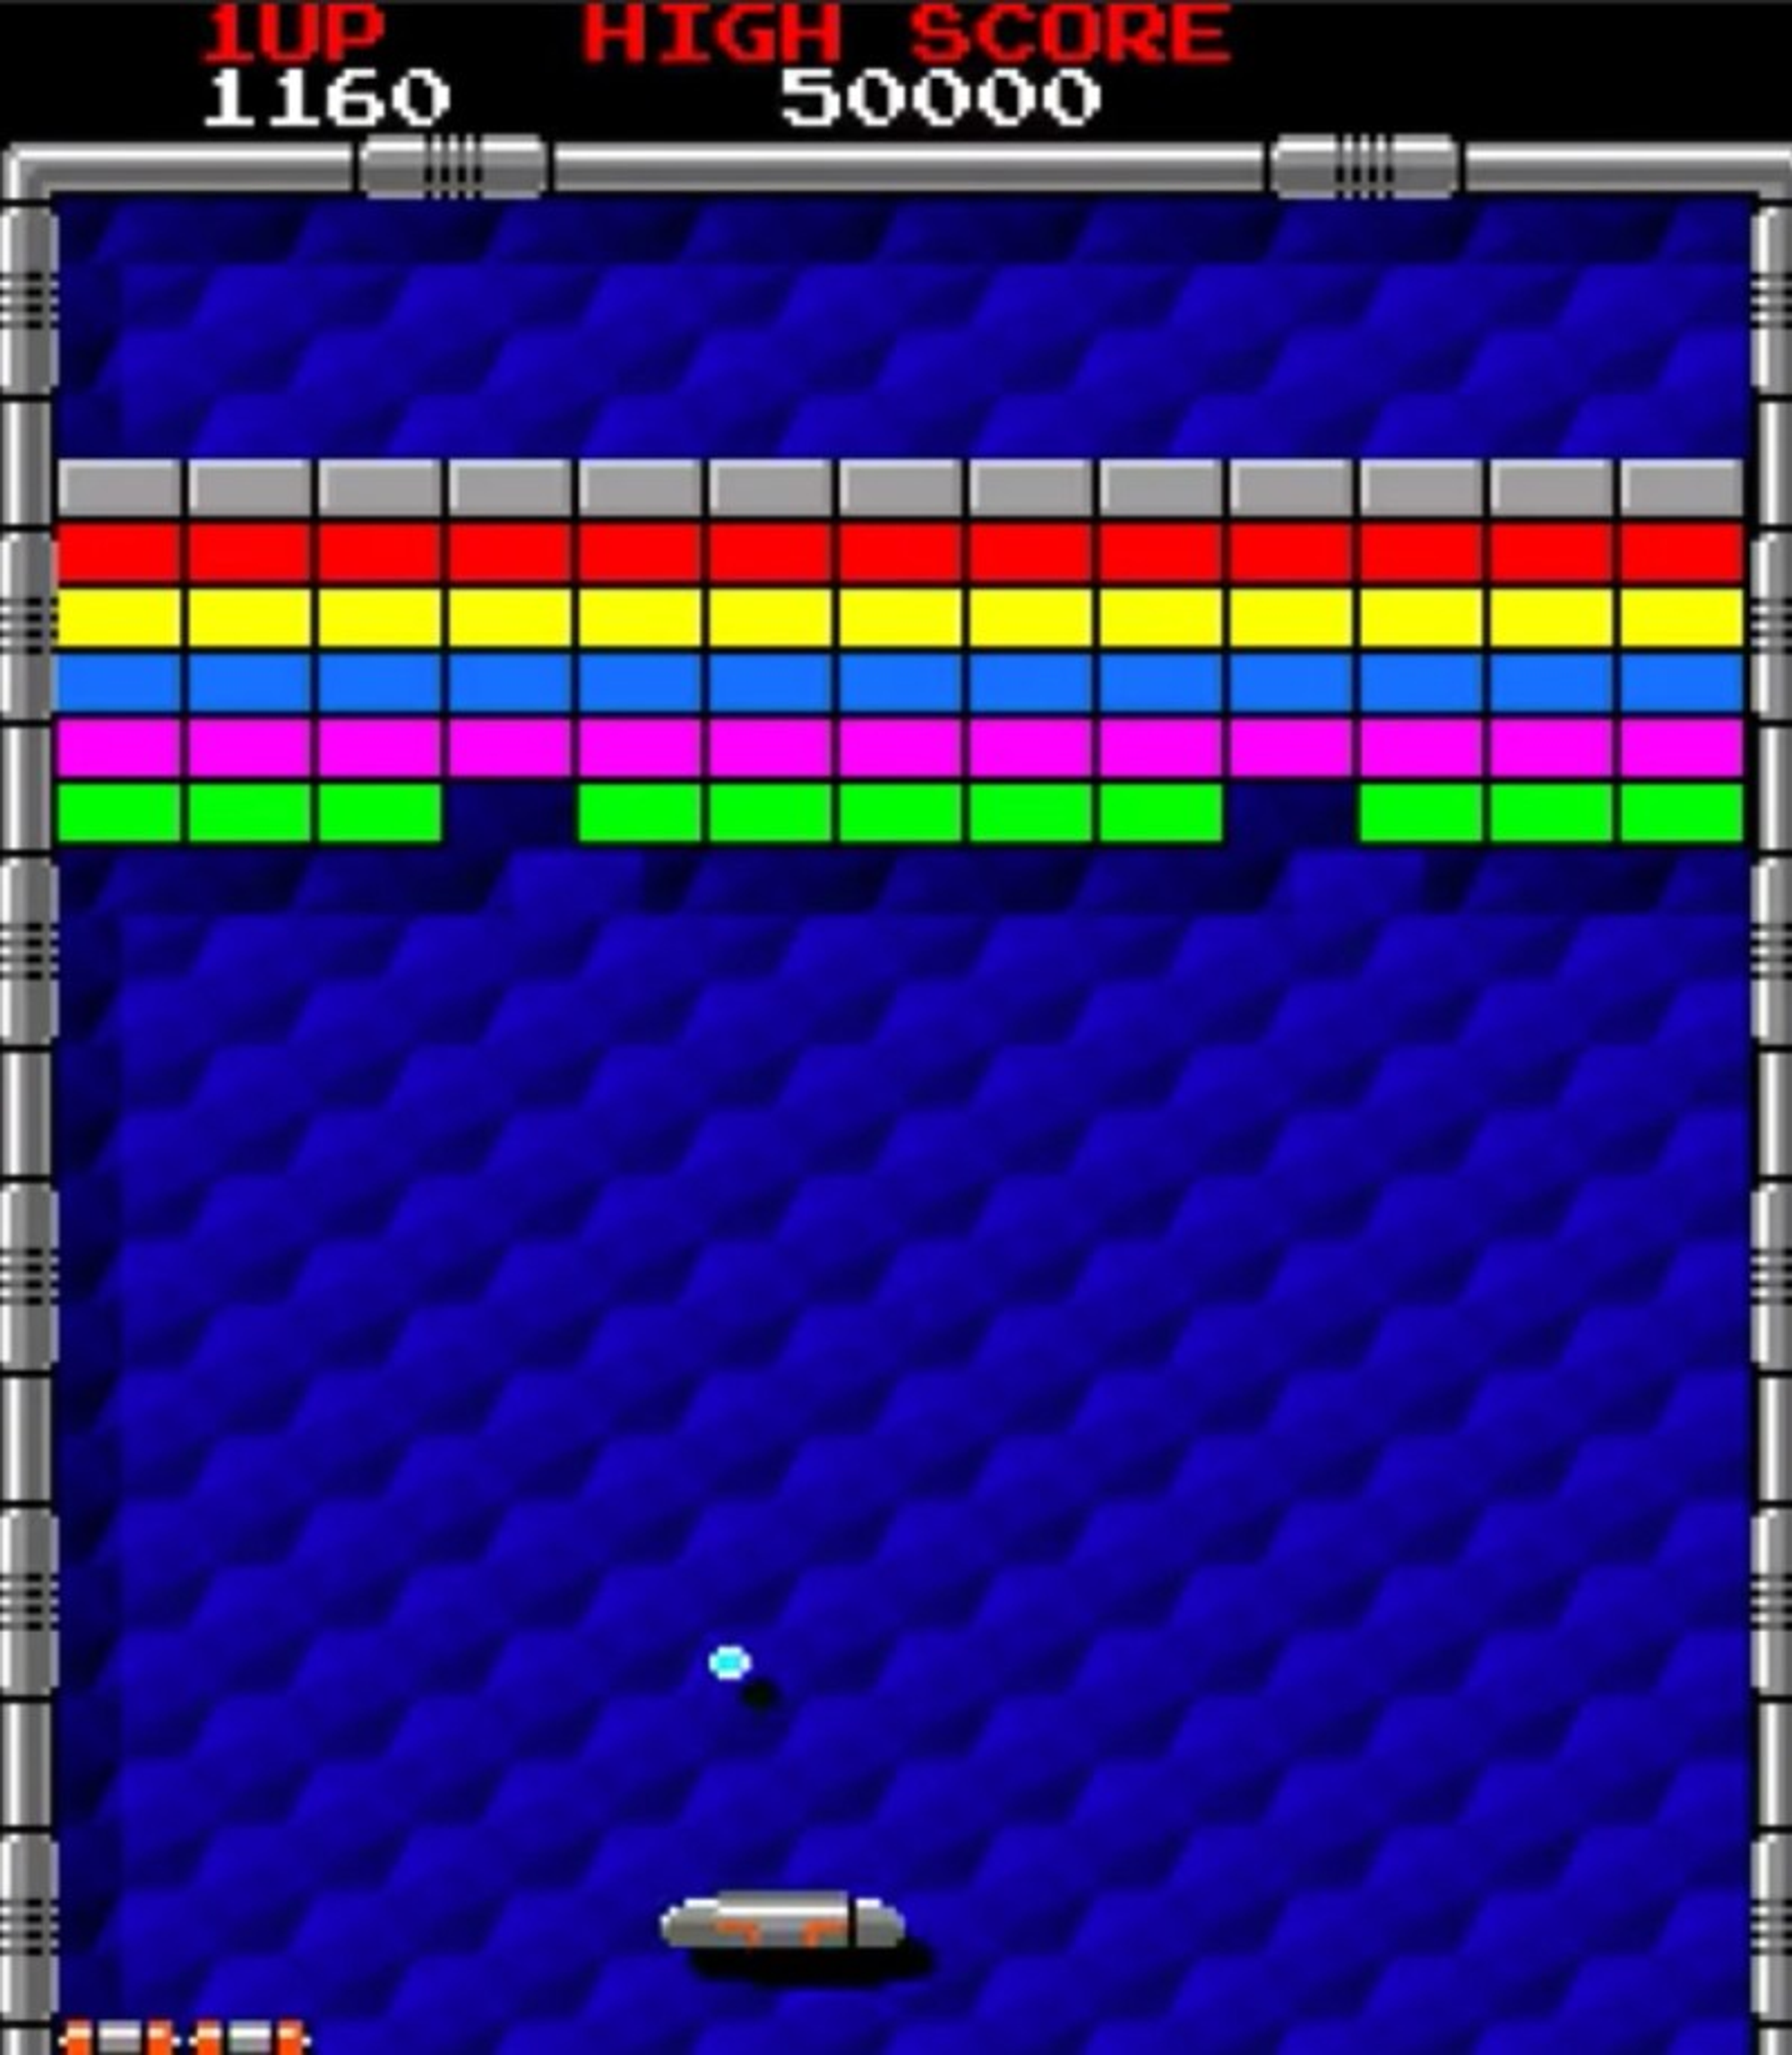



컨셉 - 리소스 작업
몬스터
벽돌 = 몬스터
공 = 칼날 검기
패들 = 낫
플레이어 = 사신

Slide 6
컨셉 - 변천사
팀원1 플레이 씬
팀원2 플레이 씬
메인 씬
레벨 선택 씬
게임 플레이 씬
메인 씬
레벨 선택 씬
팀원3 플레이 씬
로딩 씬
로딩 씬
팀원4 플레이 씬
팀원5 플레이 씬

Slide 7
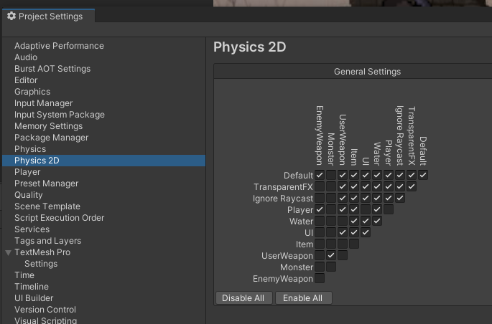
기능 구현 - 주요 기능
레이어 기반 충돌 검사
유니티 엔진에서 Collision을 엔진에서 필터링을 해주는 기능이 있다.
Notes:
일일히 CompareTag를 사용할 필요가 없다.
layer에 EnemyWeapon등의 이름을 정확하게 명시해주면 헷갈릴 일도 없다.
단점은
충돌 필터링이 필요한 모든 오브젝트에 layer 설정을 해주어야한다는 조금 수고러운 단점이 있다.

Slide 8
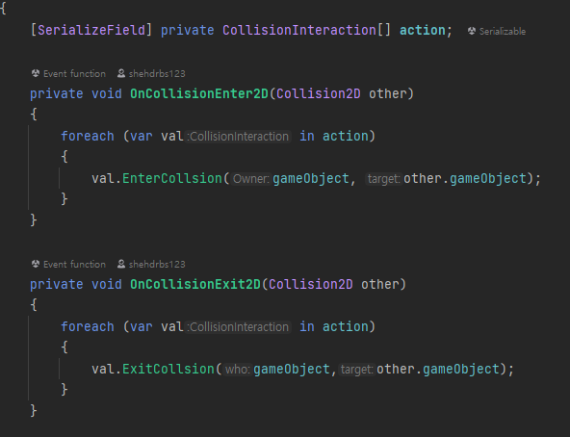
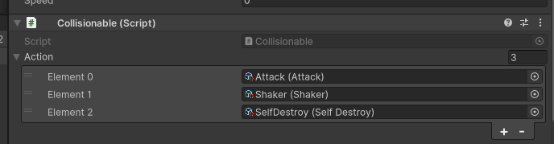
기능 구현 - 주요 기능
충돌기능 통합
벽돌게임 특성 상 여러상황의 충돌이 발생할 것으로 예측, 비슷한 코드/행위가 반복 될 것으로 보여, 충돌기능을 하나의 클래스로 통합
그리고 그 기능을 scriptableObject를 활용하여 레고 조립하듯 기능을 추가할 수 있게 제작

Slide 9
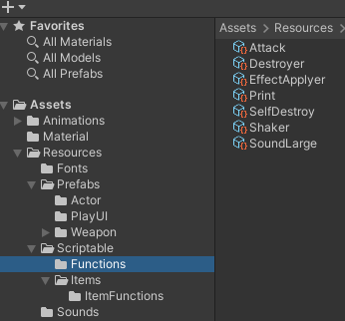
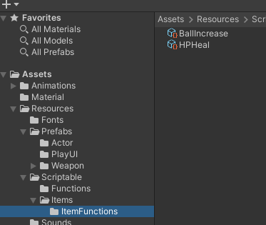
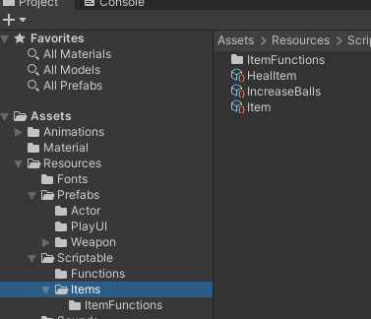
기능 구현 - 주요 기능
Scriptable Object
Notes:
Scriptable Object를 활용하는 건 Json,Csv와 같이 데이터 주도 개발을 하기 위해서 인데요.
데이터 주도개발을 하게되면 좋은것 중 대표적인 것이 데이터 수정시 추가적인 빌드작업 없이 적용이 가능하다는 점입니다.
또 많은 데이터를 추가하더라도 코드의 수정, 빌드작업없이 가능하게 되어 빠른개발을 할 수 있게 만들어줍니다.
그래서 우리조에서는 Scriptable Object를 다음과 같이 분류하여 활용 하였습니다.
하나는 아이템에 대한 데이터 부분
그리고 나머지 두 부분은 기능적인 부분을 데이터화 시켰다는 점입니다.

Slide 10
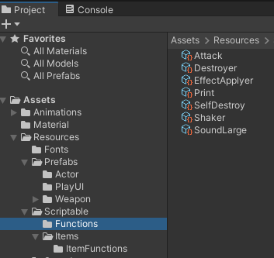
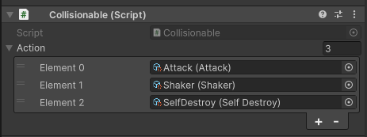
기능 구현 - 주요 기능
Scriptable Object
충돌에서 생길 수 있는
기능을 Scriptable Object화 하여 제작해 보았다.
이를 통해서 충돌 발생 시 기능을 컴포넌트 추가 없이 선택하여 추가할 수 확장성에 매우 용이하다
Notes:
언리얼을 경험해 본적이 있었는데
언리얼은 TSubclassOf라는 기능을 사용해 클래스를 데이터처럼 주고 받는 기능이 있더라.
이 기능이 편했던 것이 이벤트 발생시 여러 기능을 수행해야할 때,
기능을 데이터처럼 추가하고 삭제할 수 있으니, 추가와 수정이 용이한 점이 있었다.
그래서 유니티에서도 가능하지 않을까라는 생각해 시도해봤던 것이 scriptableObject의 활용이었다.
데이터처럼 사용할 수 있는 클래스

Slide 11
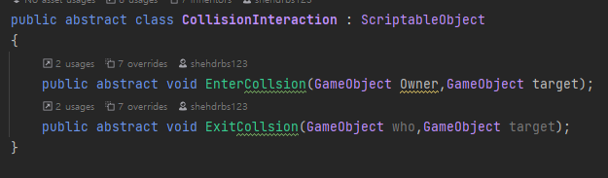
기능 구현 - 주요 기능
Scriptable Object / 구현방법
다음과 같은 추상클래스를 통해 자식들은 충돌 시 원하는 기능을 자유롭게 추가할 수 있고
Collisionable
커스텀 컴포넌트를 사용
사용자는 자유롭게 기능을 추가/삭제할 수 있음

Slide 12
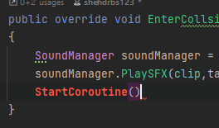
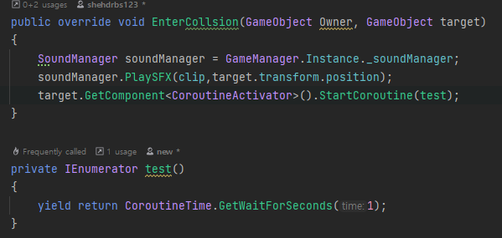
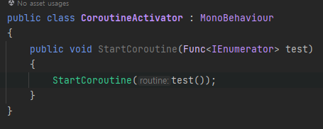
기능 구현 - 주요 기능
제한사항
단점도 존재하는데 다음과 같이 코루틴을 사용할 수가 없다
따라서 코루틴을 사용하려면
GameObject 내의 다른 컴포넌트에게 위임받아 사용해야한다.

Slide 13
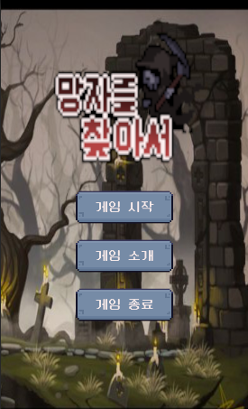
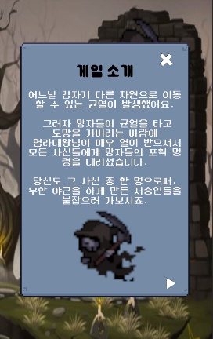
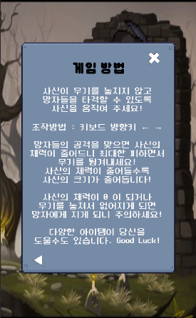
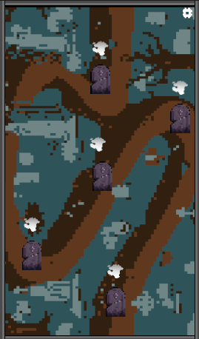
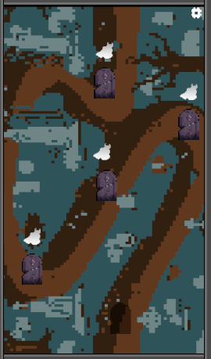

씬 소개 – StartScene, SelectScene, LoadingScene
버튼 UI 클릭 시 활성화
스테이지 별 비석 클릭 활성화 및
클리어 시 비 활성화
로딩 50% 부터 차오르게 구현

Slide 14
씬 소개 – StageScene

Slide 15
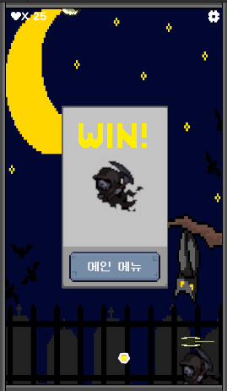
스테이지 –Stage Scene

Slide 16
느낀점
박민혁 : 사용하는 데에는 쉬웠지만 디버깅 하는 데에는 어려웠다.
김강현 : 코드를 깔끔하게 쓰는 것이 어려웠다.
김민석 : ScriptableObject? 라는 것이 생소해서 사용법을 이해하기 힘들었고 코드 해석이 어려웠다.
노동균 : CPU간 호환되는 기능이 서로 차이가 있어서 버그를 해결하는 것이 힘들었다.
이경현 : 협업할 때 공통된 부분을 작업하다가 겹치는 곳에서 수정하는 것이 힘들었다. (Conflict Error)

Slide 17
보완할 점
좋았던 점
폴더 규칙(리소스 정리)
Github 사용 규칙
분업과정 세분화
필요한 Manager를 처음부터 세분화 하여 구현
좋은 와이어 프레임
잦은 소통
분업의 세분화로 인해 충돌 최소화

Slide 18
팀원 소개

